Slide 1
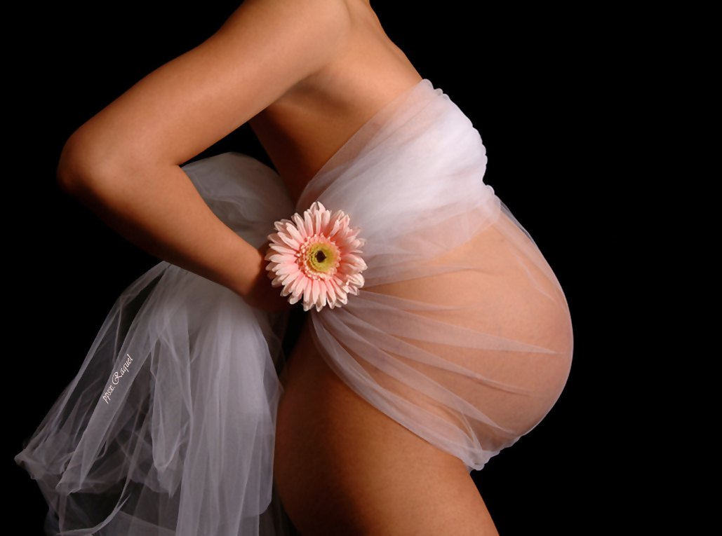









Esta es una creación de Raquel

Slide 2
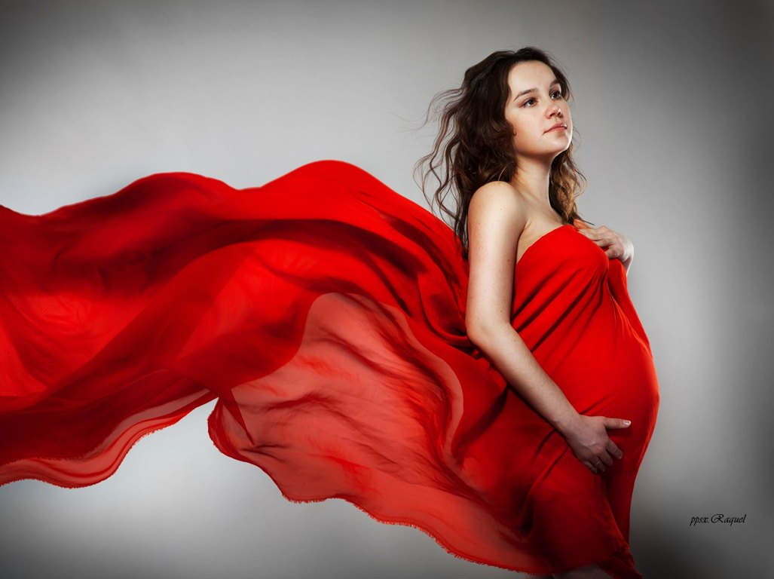

Slide 3
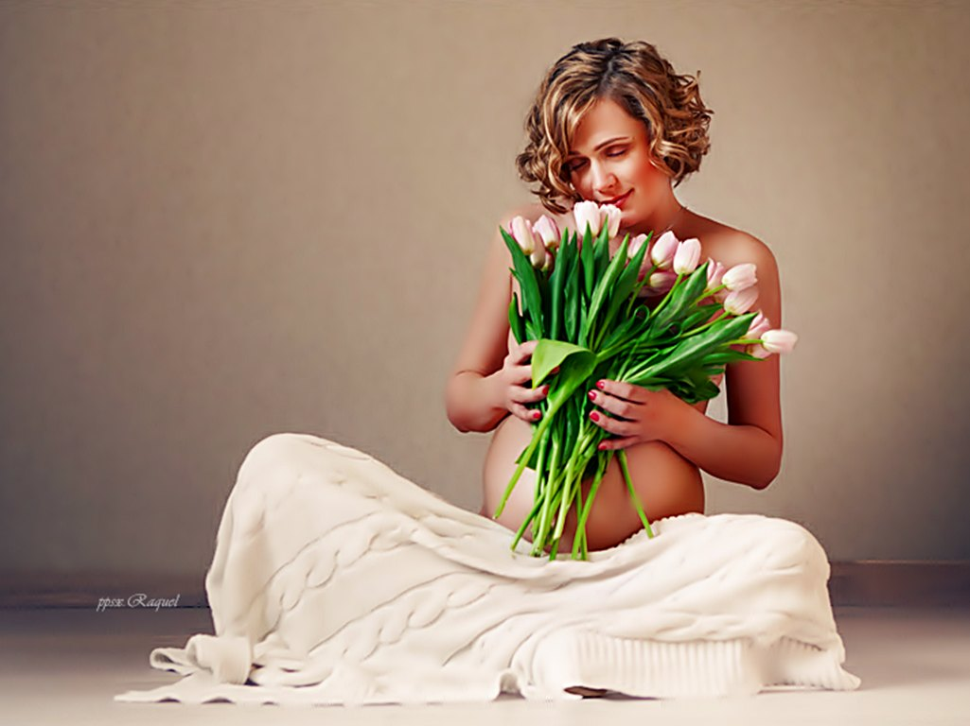

Slide 4
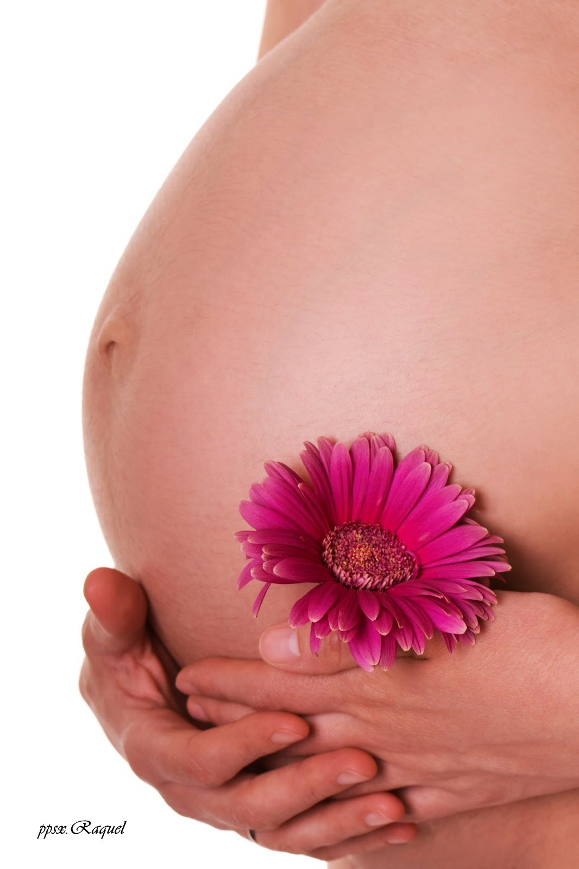

Slide 5
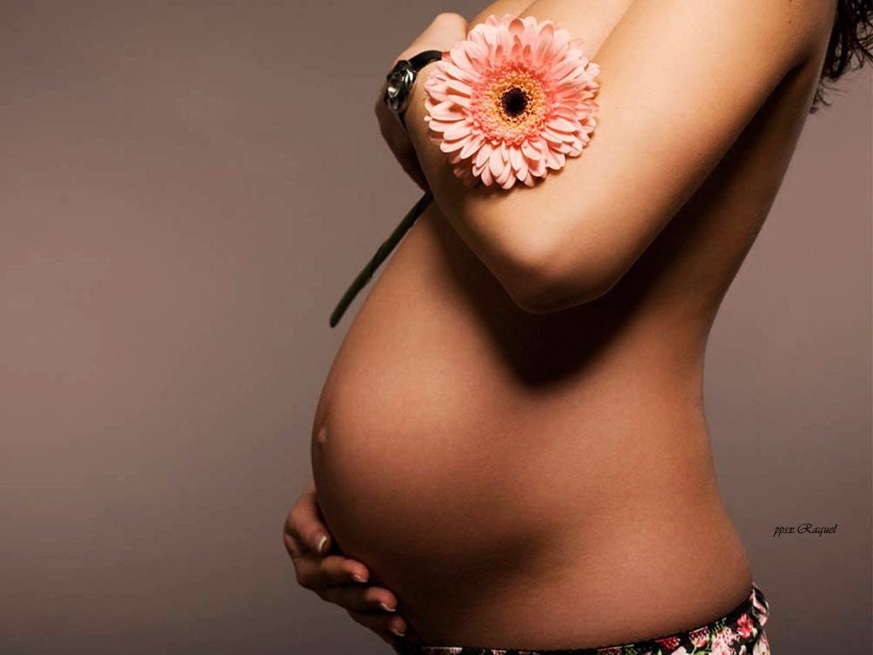

Slide 6
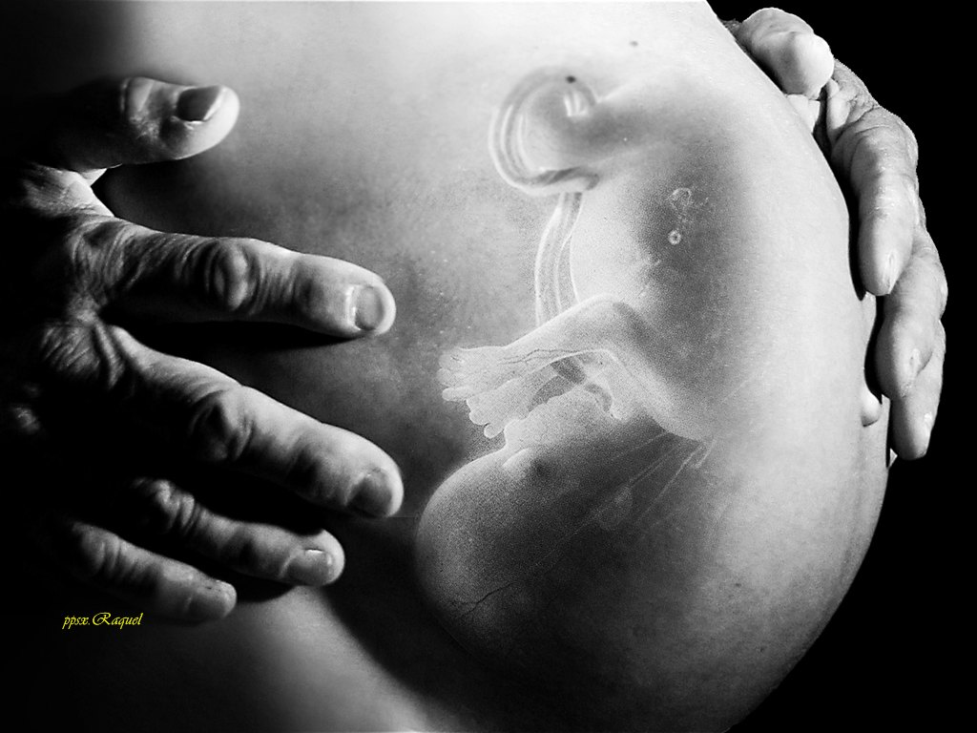

Slide 7
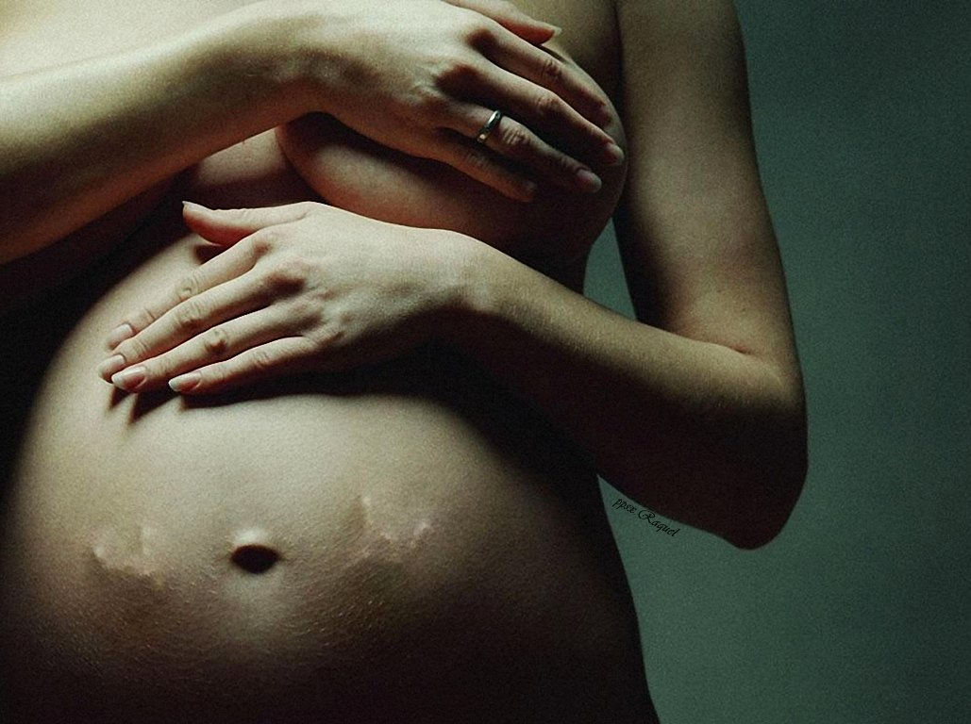

Slide 8
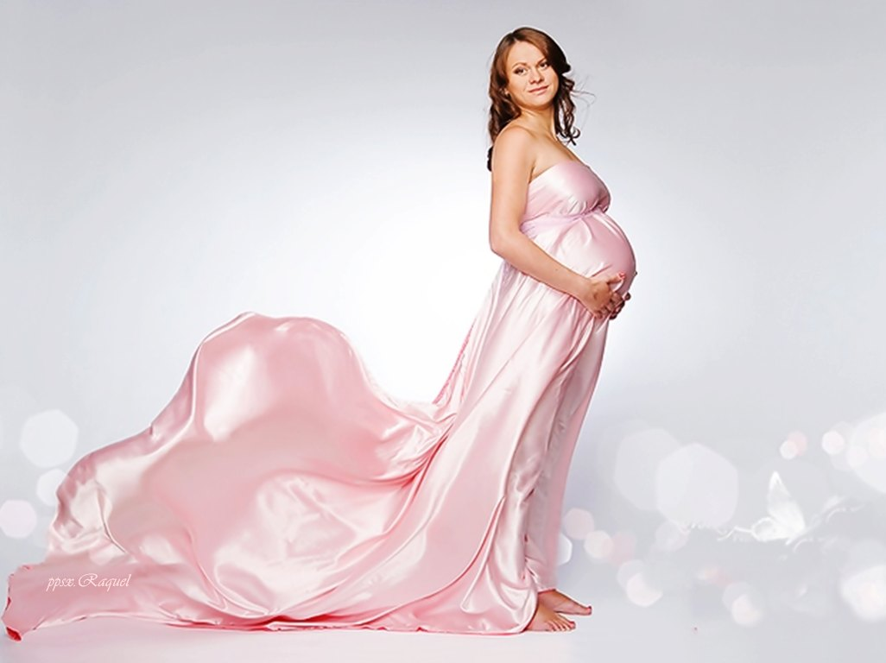

Slide 9
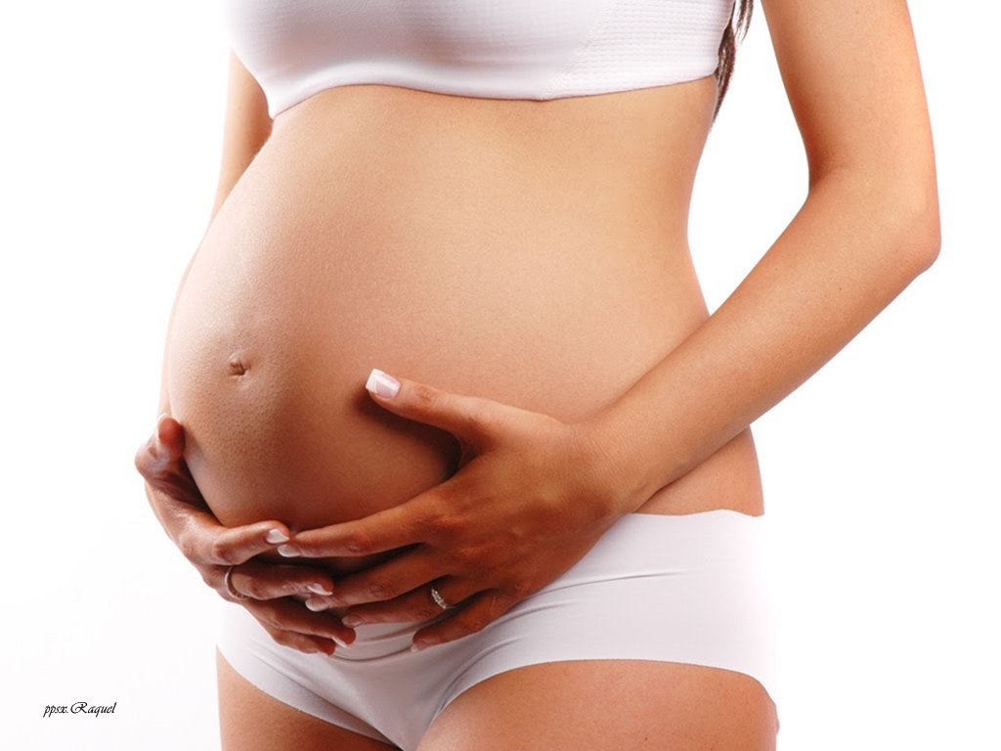

Slide 10
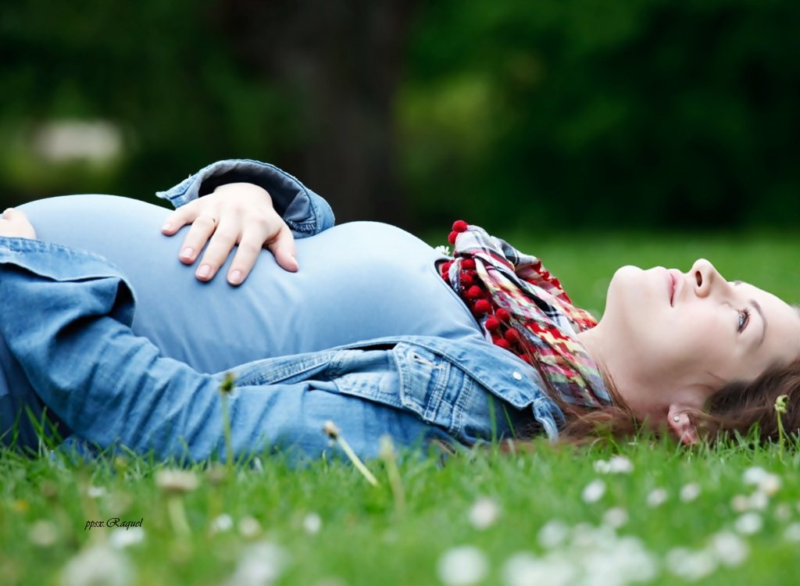

Slide 11
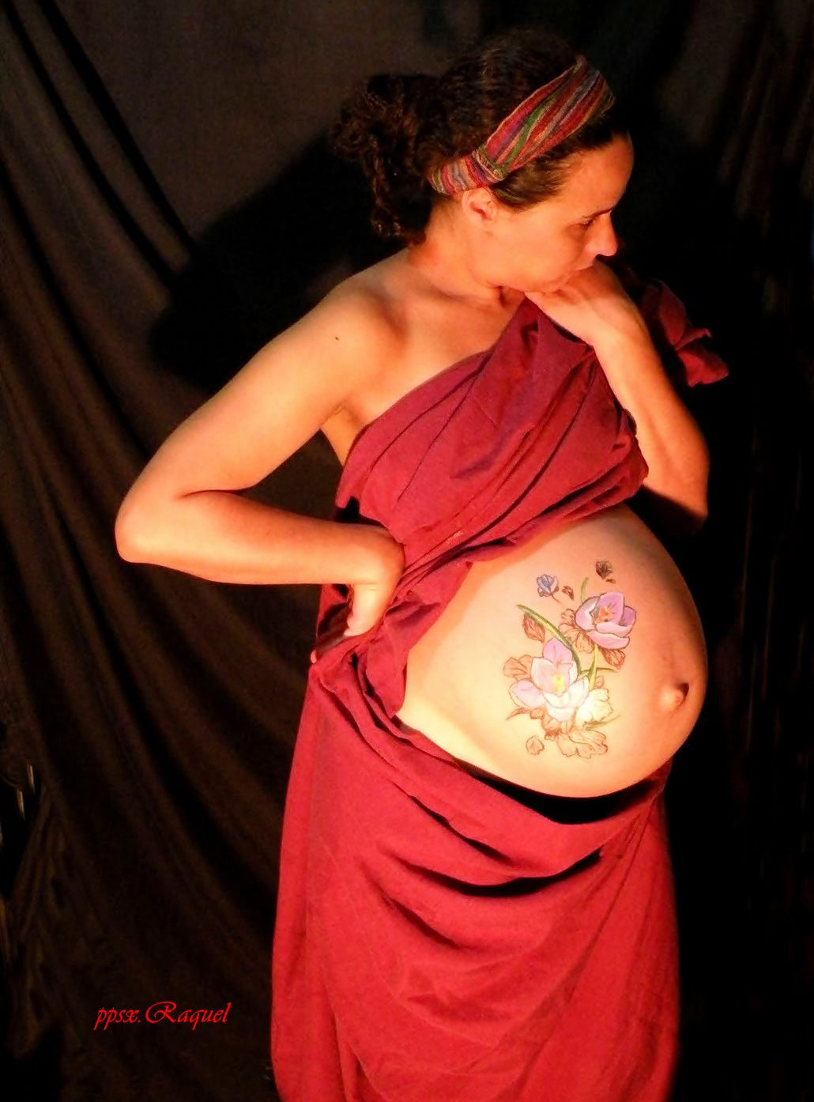

Slide 12
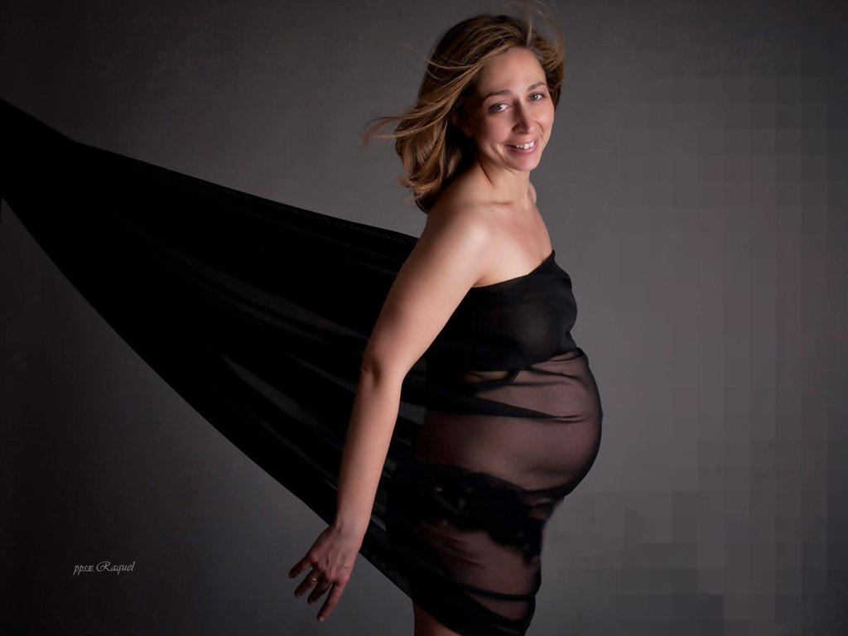

Slide 13
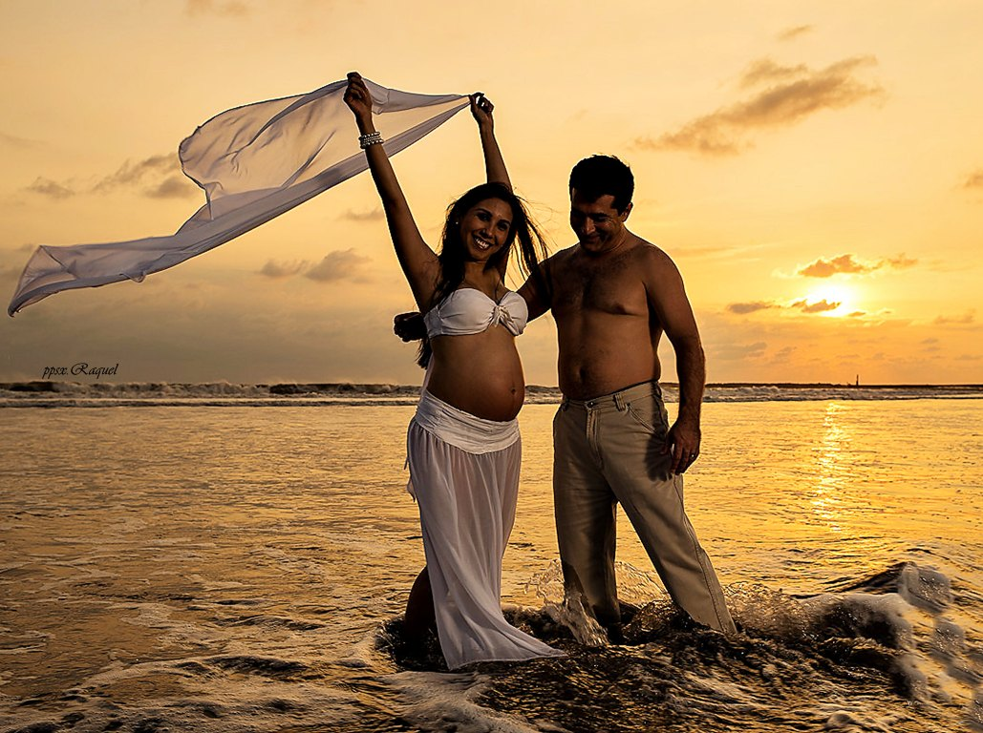

Slide 14
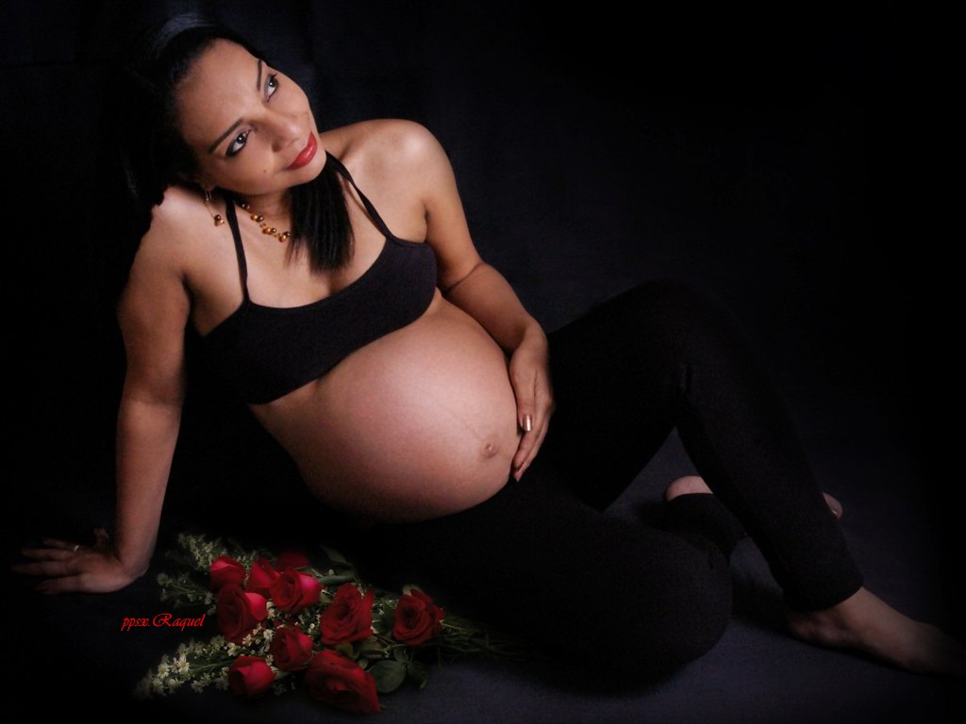

Slide 15
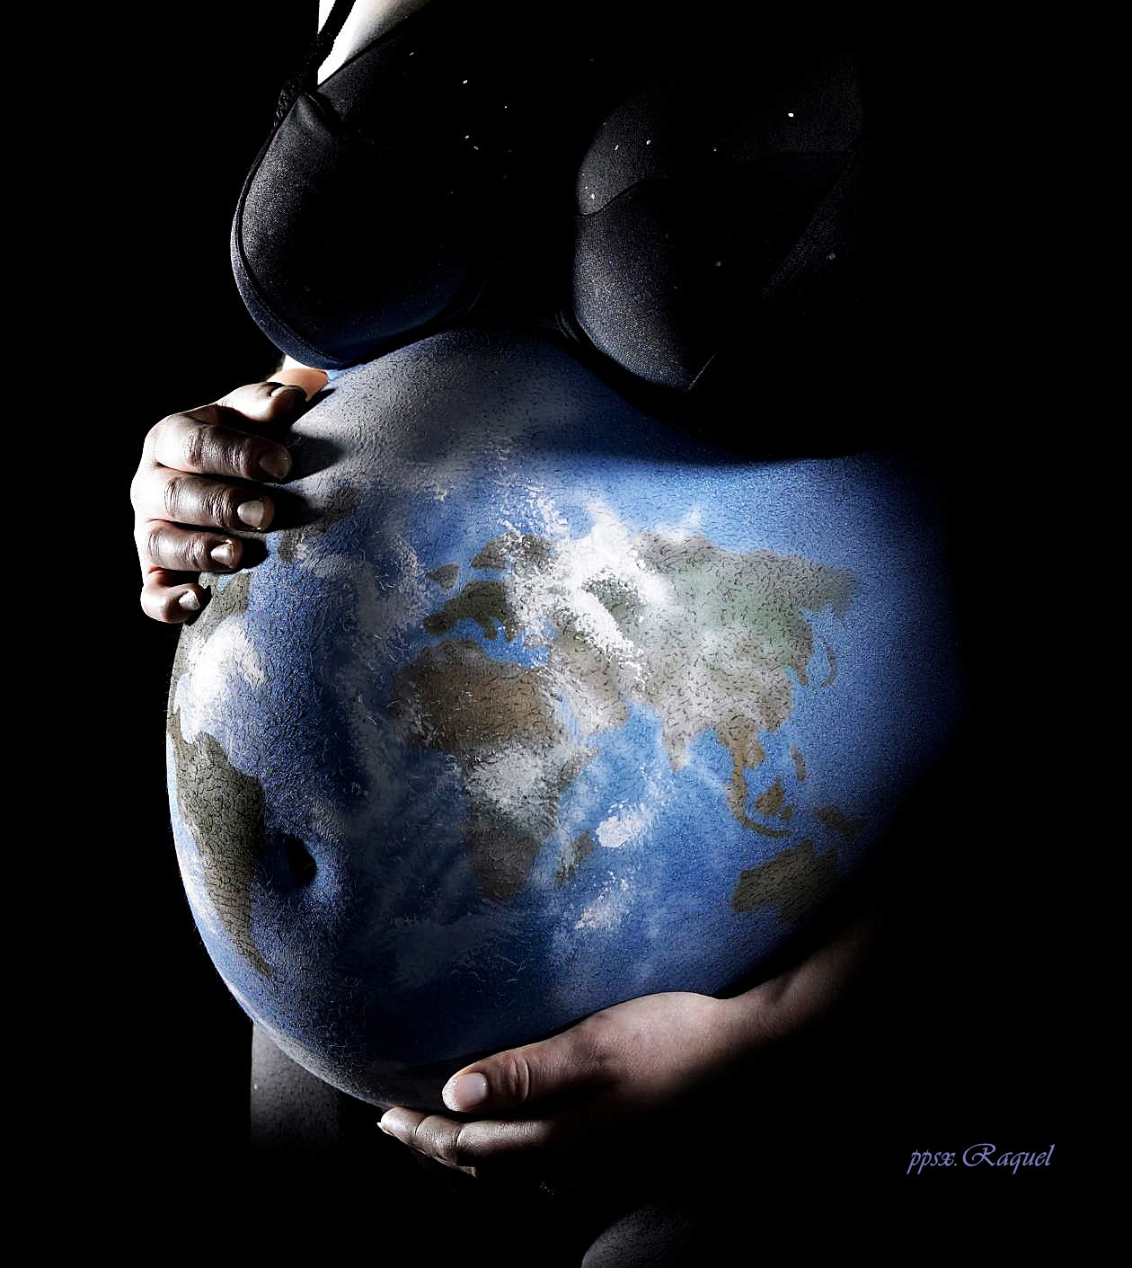

Slide 16
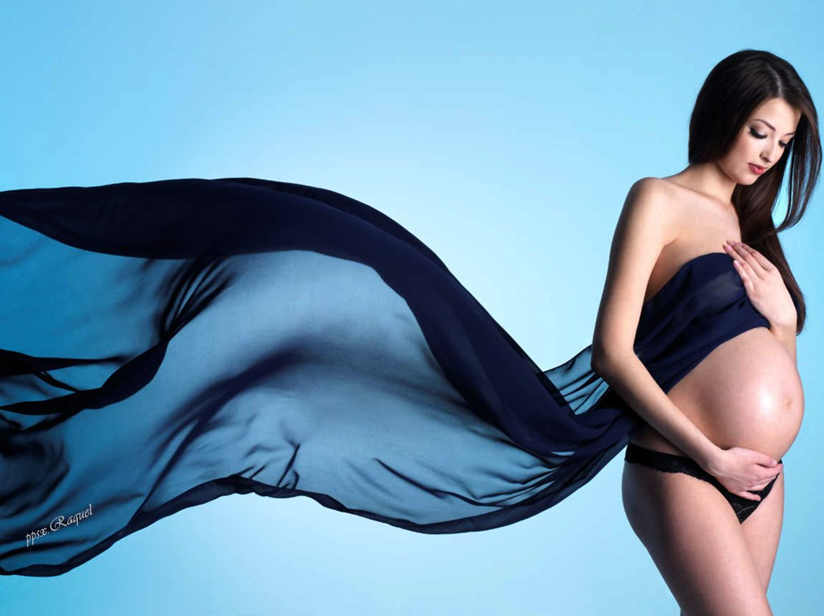

Slide 17
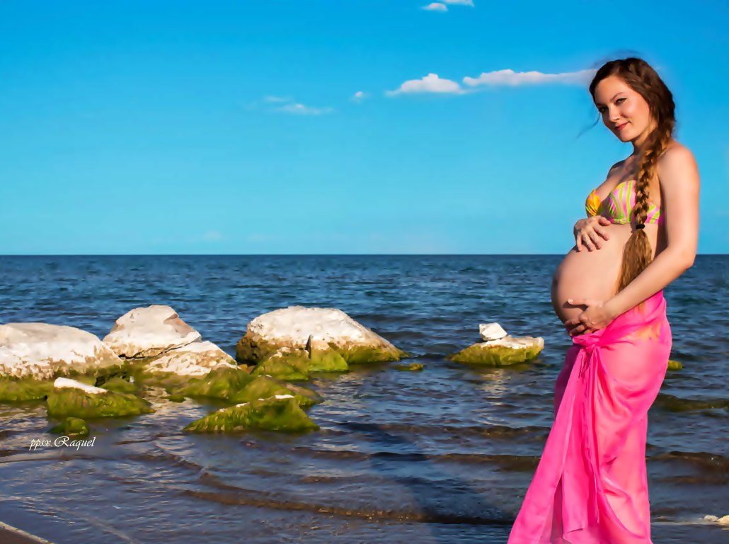

Slide 18
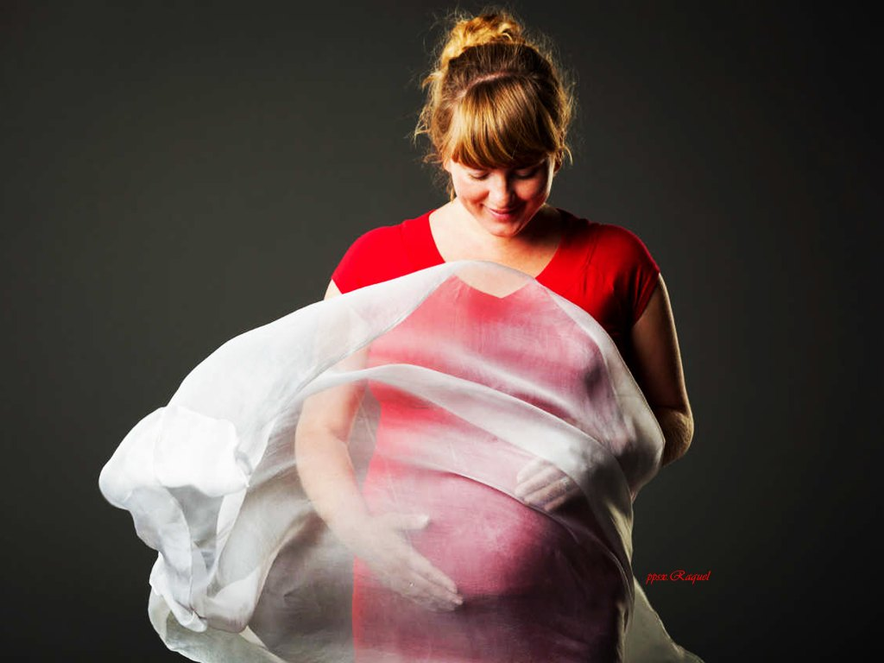

Slide 19
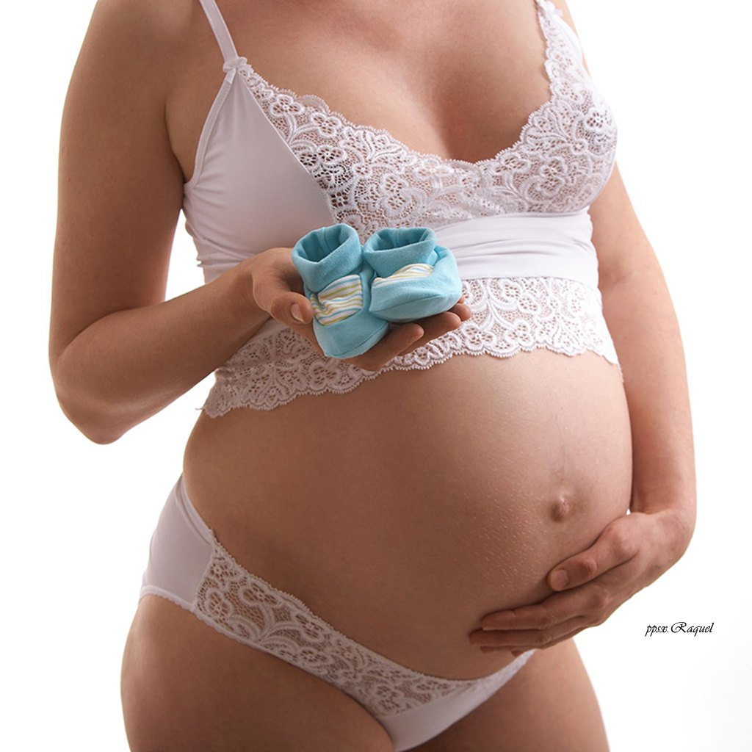

Slide 20
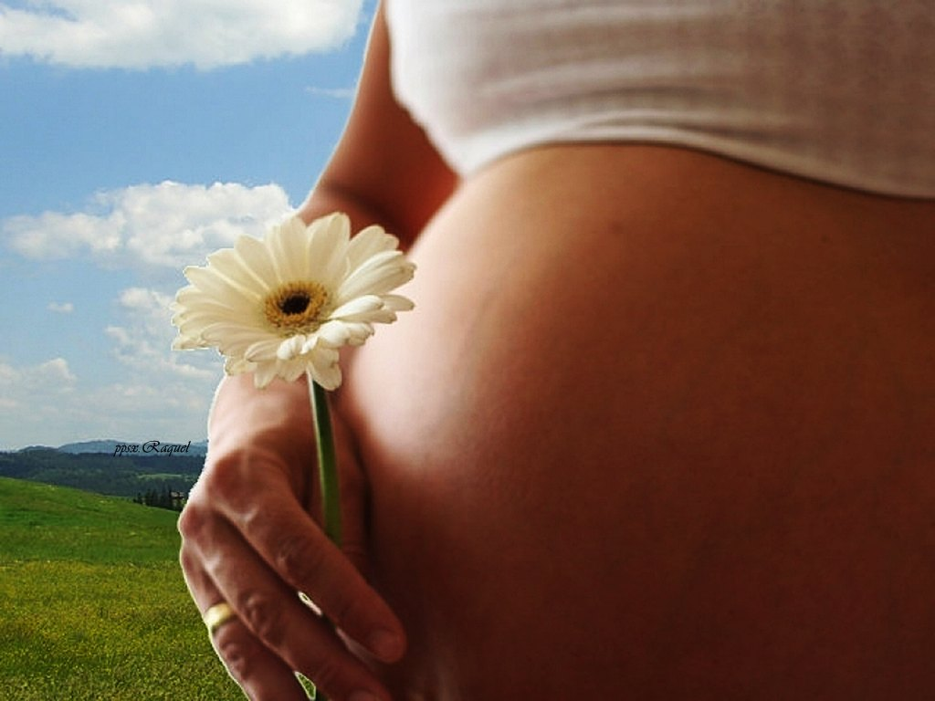

Slide 21
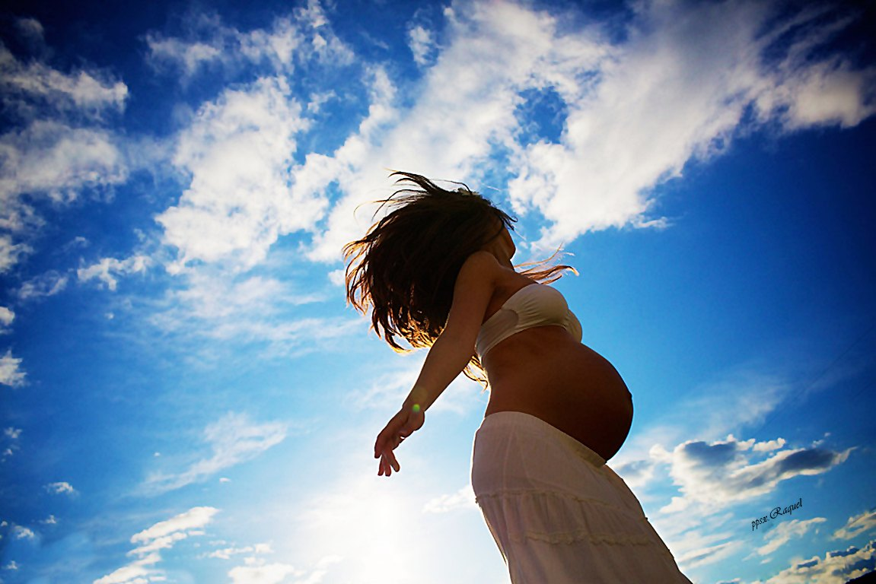

Canción-Yo te esperaba
Interpreta- Alejandra Guzmán

Slide 22




Accede a la sección que desees desde aquí:
PPS Exclusivos
Dedicatorias | Fechas Especiales | Graciosos | Historia y arte | Lugares | Musicales
Naturaleza y Ciencias | Política | Reflexión | Religiosos | Románticos | Salud
Si deseas recibir pps periódicamente en tu correo electrónico subscríbete aquí:

